Slide 1
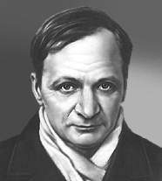
Платонов
Андрей
Платонович
1899 – 1951

Slide 2
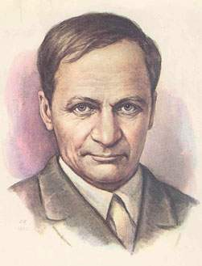
Андрей
Платонович
Платонов
настоящая фамилия -
Климентов
русский писатель
драматург

Slide 3

Родился 16 августа 1899г. в слободе Ямская в пригороде Воронежа. Рос в многодетной семье, где был старшим ребёнком. Отец, Платон Фирсович Климентов, работал в железнодорожных мастерских слесарем, мать 11 детей - Мария Васильевна вела домашнее хозяйство.

Slide 4
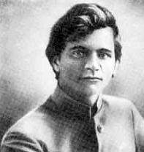
Учился в церковно-приходской школе, в 1914 году вынужден был оставить учёбу и пойти работать. Чтобы поддерживать семью материально.
До 1917 года сменил несколько профессий: был подсобным рабочим, литейщиком, слесарем.
Рано проявляет интерес к техническому изобретательству и одновременно — к литературе. Первая проба пера — юношеские стихи, вошедшие в его поэтический сборник «Голубая глубина» (1922).

Slide 5
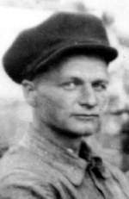
В 1918 году поступает на электротехническое отделение Воронежского политехнического института; служит в главном революционном комитете Юго-Восточных железных дорог, в редакции журнала «Железный путь».

Slide 6
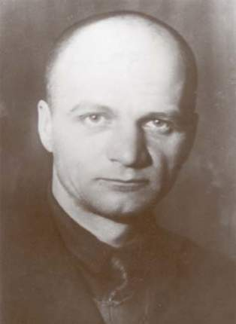
В 1922-1926 годах Платонов работает мелиоратором в Воронежской губернии и на строительстве электростанции. Он увлечён делом преобразова-ния хозяйства, однако упорно продолжает заниматься литературой. Печатает публицистические статьи, рассказы и стихи в воронежских газетах и журналах и даже в московском журнале «Кузница».

Slide 7
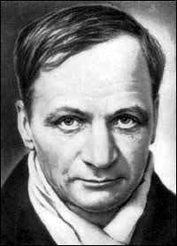
Публикация в 1929 г. рассказа «Усомнившийся Макар» вызвала волну критики в адрес автора. В том же году был запрещён к печати роман «Чевенгур», и следующая книга Платонова появилась только через восемь лет.
В тридцатые годы с наибольшей силой проявляется талант Платонова. В 1930 он создает один из своих главных шедевров- повесть «Котлован» (впервые опубликована в 1987году).

Slide 8
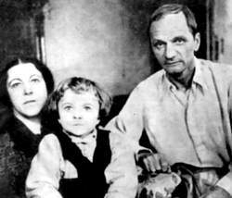
В 1937 Платонову удается опубликовать сборник рассказов «Река Потудань», который подвергся уничтожительной критике, Платонов снова в опале, его положение отягощается ещё одним событием — в 1938 по сфабрикованному делу был арестован единственный сын Платонова, пятнадцати-летний подросток.

Slide 9
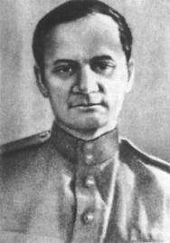
С началом Великой Отечественной войны писатель с семьей эвакуируется в Уфу, где выходит сборник его военных рассказов "Под небесами Родины".
В 1942 году он добровольцем уходит на фронт рядовым, но вскоре становится военным журналистом, фронтовым корреспондентом газеты "Красной звезды".

Slide 10
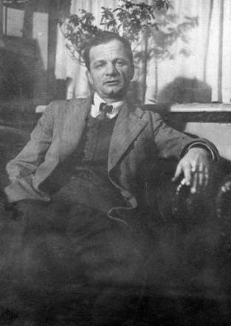
В последние годы жизни на писателя обрушивается новая волна нападок, лишённый возможности зарабатывать на жизнь литературным трудом, писатель занимается обработкой русских и башкирских народных сказок, которые печатаются в детских журналах.

Slide 11
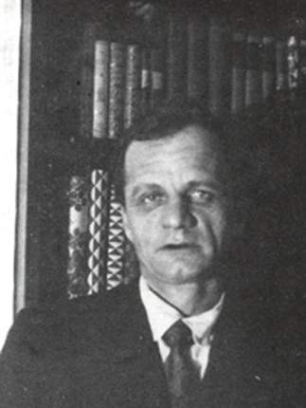
Несмотря на болезнь и нищету, в последние годы жизни писатель продолжает много и упорно работать. Главные герои произведений - "одухотворённые люди", которым присущи спокойное достоинство, упорство, инициативность. Любимые мотивы писателя - "свет жизни" и "память сердца", так необходимые человеку для его нравственного созревания и совершенствования.

Slide 12
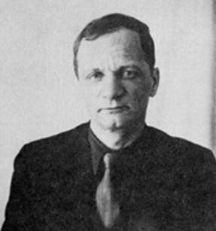
В 1946 году после публикации рассказа «Семья Иванова» (более позднее название «Возвращение») Платонова вновь подвергли критике и перестали печатать. Первая после большого перерыва книга «Волшебное кольцо и другие сказки» была издана в 1954 году, уже после смерти автора.

Slide 13
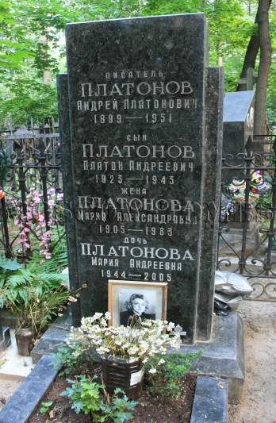
Андрей Платонов умер
5 января 1951 года в Москве от туберкулёза, которым заразился, ухаживая за вышедшим из заключения сыном. Похоронен на Армянском кладбище.

Slide 14
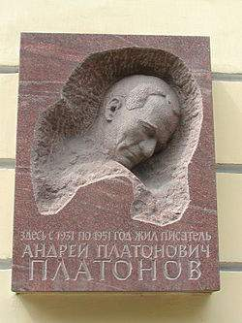
Память
В Воронеже имя писателя носит:
улица
библиотека
гимназия
литературная премия
международный фестиваль искусств
Мемориальная доска на здании Литературного института в Москве (Тверской бульвар, 25)

Slide 15
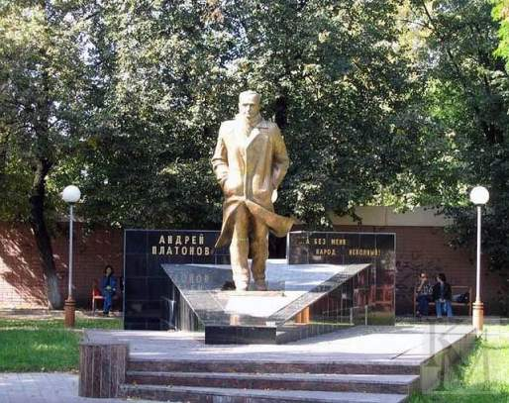
Память
«Упорными руками можно всё сделать и изменить на земле».
А.Платонов
На родине писателя, в Воронеже, Андрею Платонову 11 сентября 1999 года в год столетия со дня рождения, установлен памятник. Авторы Иван Дикунов и Эльза Пак.

Slide 16






Читайте книги
Андрея Платоновича Платонова

